Slide 1




TRƯỜNG TIỂU HỌC QUẢNG TIÊN
CHÀO MỪNG QUÝ THẦY CÔ
VỀ DỰ GIỜ THĂM LỚP
Môn Tiếng Việt lớp 3
BÀI 6: CÂY GẠO (T1, 2)
Giáo viên:
Lớp: 3

Slide 2

Thứ……ngày…..tháng…..năm…….
TIẾNG VIỆT

Slide 3
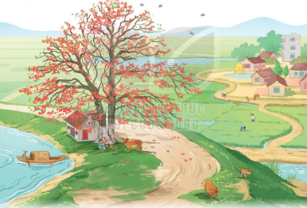
Thứ……ngày…..tháng…..năm…….
TIẾNG VIỆT

Slide 4
Thứ……ngày…..tháng…..năm…….
TIẾNG VIỆT
CÂY GẠO
1. Hướng dẫn đọc.
Đọc diễn cảm, nhấn giọng ở những từ ngữ giàu sức gợi tả, gợi cảm.
2. Chia đoạn.
+ Đoạn 1: Từ đầu đến mùa xuân đấy.
+ Đoạn 2: Tiếp theo cho đến tiếng chim hót.
+ Đoạn 3: Còn lại

Slide 5
Thứ……ngày…..tháng…..năm…….
TIẾNG VIỆT
CÂY GẠO
3. Luyện đọc và tìm hiểu bài.
sừng sững,
búp nõn,
lũ lũ
sáo sậu,
Chào mào,/ sáo sậu,/ sáo đen…/ đàn đàn/ lũ lũ / bay đi bay về,/ lượn lên lượn xuống.//
Cây đứng im,/ cao lớn,/ hiền lành,/ làm tiêu cho những con đò cập bến /và cho những đứa con về thăm quê mẹ.//
- Tuổi xuân: tuổi của sự hình thành và phát triển
- Vãn: số lượng giảm đi, không còn như lúc đầu
- Tiêu: vật cầm làm mốc để từ xa dễ nhìn thấy

Slide 6
Thứ……ngày…..tháng…..năm…….
TIẾNG VIỆT
CÂY GẠO
Luyện đọc
Tìm hiểu bài
sừng sững,
Câu 1: Vào mùa hoa, cây gạo (hoa gạo, búp nõn) đẹp như thế nào?
búp nõn
sáo sậu,
lũ lũ,
Vào mùa hoa: cây gạo sừng sững như một tháp đèn khổng lồ; hàng ngàn bông hoa là hàng ngàn ngọn lửa hồng tươi; hàng ngàn búp nõn là hàng ngàn ánh nến trong xanh.
Chào mào,/ sáo sậu,/ sáo đen…/ đàn đàn/ lũ lũ/ bay đi bay về,/ lượn lên lượn xuống.//

Slide 7
Thứ……ngày…..tháng…..năm…….
TIẾNG VIỆT
CÂY GẠO
Luyện đọc
Tìm hiểu bài
sừng sững,
Câu 2: Những chi tiết nào cho thấy các loài chim đem đến không khí tưng bừng trên cây gạo?
búp nõn
sáo sậu,
lũ lũ,
Đàn đàn lũ lũ bay đi bay về, lượn lên lượn xuống. Chúng gọi nhau, trò chuyện, trêu ghẹo và tranh cãi nhau, ồn mà vui không thể tưởng được
Chào mào,/ sáo sậu,/ sáo đen…/ đàn đàn/ lũ lũ/ bay đi bay về,/ lượn lên lượn xuống.//

Slide 8
Thứ……ngày…..tháng…..năm…….
TIẾNG VIỆT
CÂY GẠO
Luyện đọc
Tìm hiểu bài
sừng sững,
Câu 3: Vì sao trên cây lại có “ngày hội mùa xuân”?
búp nõn
sáo sậu,
lũ lũ,
Vì trên cây gạo đầy màu sắc và âm thanh rộn rã của các loài chim. Tất cả những âm thanh và màu sắc đó tạo thành cảnh sắc vui nhộn, náo nhiệt của ngày hội mùa xuân.
Chào mào,/ sáo sậu,/ sáo đen…/ đàn đàn/ lũ lũ/ bay đi bay về,/ lượn lên lượn xuống.//

Slide 9
Thứ……ngày…..tháng…..năm…….
TIẾNG VIỆT
CÂY GẠO
Luyện đọc
Tìm hiểu bài
sừng sững,
Câu 4: Những hình ảnh nào cho thấy cây gạo mang vẻ đẹp mới khi hết mùa hoa?
búp nõn
sáo sậu,
lũ lũ,
Hết mùa hoa, chim chóc cũng vãn. Cây gạo chấm dứt những ngày tưng bừng ồn ã, lại trở về với dáng vẻ xanh mát, trầm tư
Chào mào,/ sáo sậu,/ sáo đen…/ đàn đàn/ lũ lũ/ bay đi bay về,/ lượn lên lượn xuống.//
Câu 5: Em thích hình ảnh cây gạo vào mùa nào?

Slide 10

Thứ……ngày…..tháng…..năm…….
TIẾNG VIỆT
CÂY GẠO
Luyện đọc
Tìm hiểu bài
sừng sững,
búp nõn
NỘI DUNG
sáo sậu,
lũ lũ,
Chào mào,/ sáo sậu,/ sáo đen…/ đàn đàn/ lũ lũ/ bay đi bay về,/ lượn lên lượn xuống.//
Bài văn nói lên vẻ đẹp rực rỡ của cây gạo, không khí tưng bừng trên cây gạo khi mùa xuân về; vẻ đẹp trầm tư của cây gạo khi hết màu hoa.

Slide 11
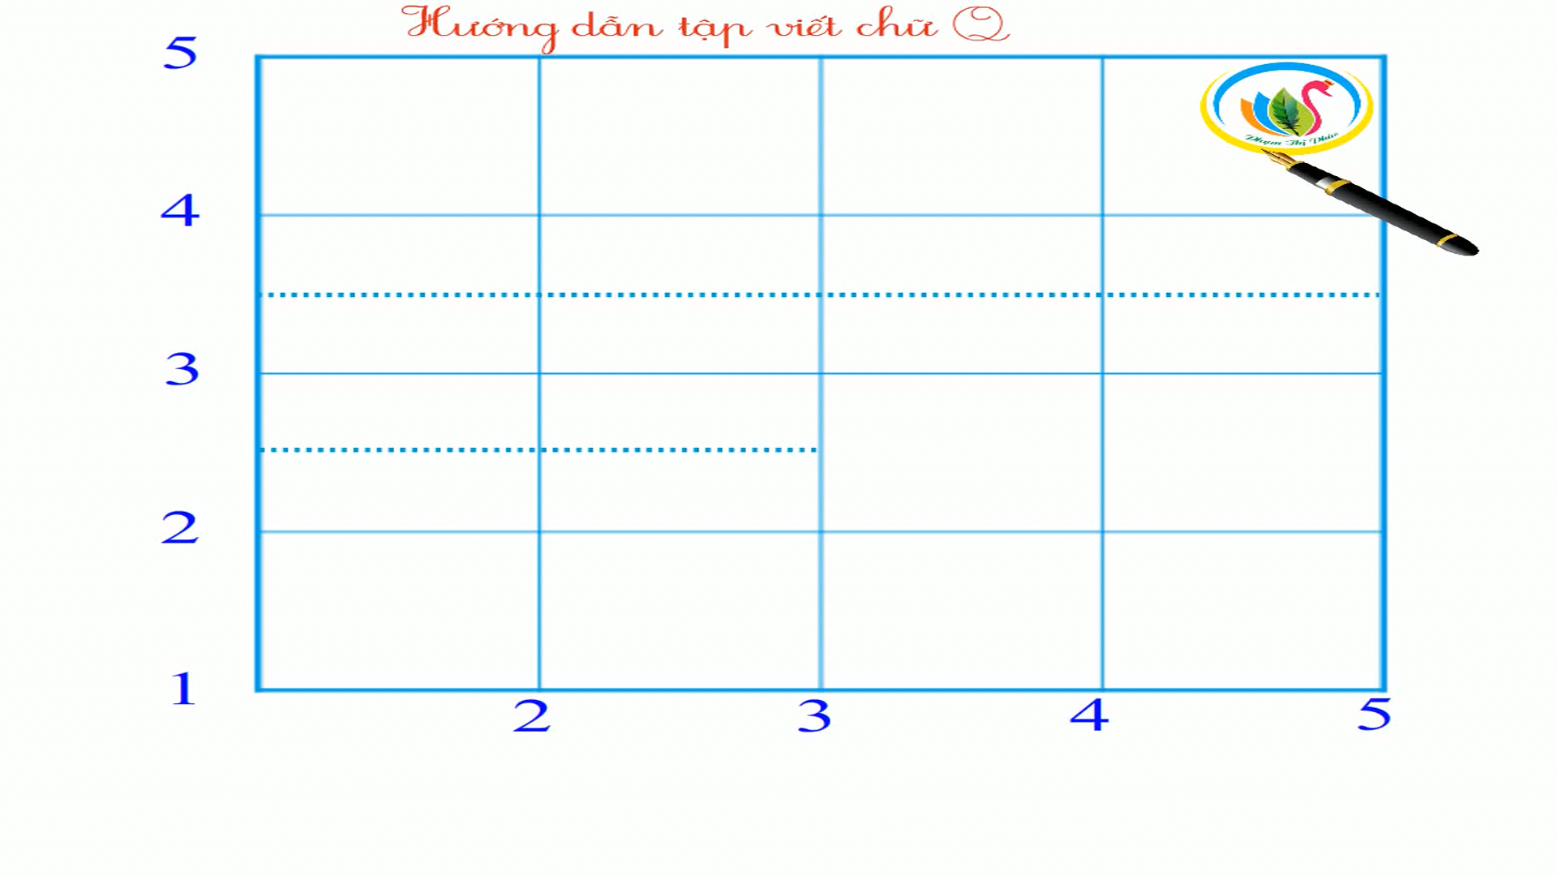

Thứ……ngày…..tháng…..năm…….
TIẾNG VIỆT
CÂY GẠO
4. Ôn chữ viết hoa.
Viết chữ hoa Q, R

Slide 12

Thứ……ngày…..tháng…..năm…….
TIẾNG VIỆT
CÂY GẠO
5. Viết câu ứng dụng.
a. Viết tên riêng
Phú Quốc

Slide 13
Thứ……ngày…..tháng…..năm…….
TIẾNG VIỆT
CÂY GẠO
5. Viết câu ứng dụng.
b. Viết câu ứng dụng
Phú QuǬ – đảo wgǌ xaζ xaζ
TǟƟ jây wΪ wưϐ, đất làζ ǇrƟ Nam.

Slide 14

Thứ……ngày…..tháng…..năm…….
TIẾNG VIỆT

Slide 15

XIN CHÂN THÀNH CẢM ƠN
QUÝ THẦY CÔ GIÁO VÀ CÁC EM
Notes:
15

